Slide 1
Stáž ve Sörgärdsskolan
Eksgatan 8, 568 30 Skillingaryd
Švédsko
14. 9. – 18. 9. 2022
Lenka Weignerová
Číslo projektu: CZ.07.4.68/0.0/0.0/19_071/0001886

Slide 2
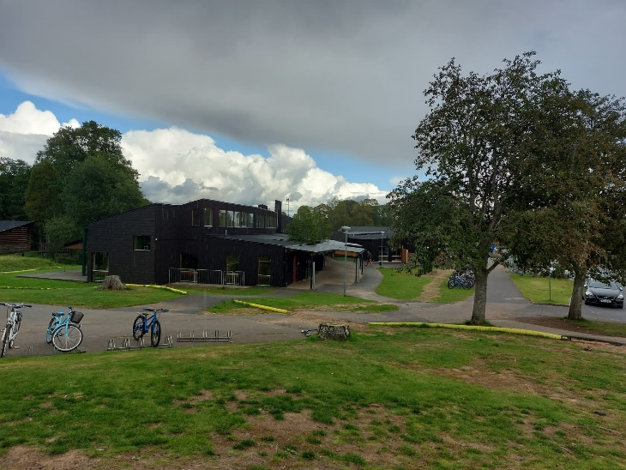
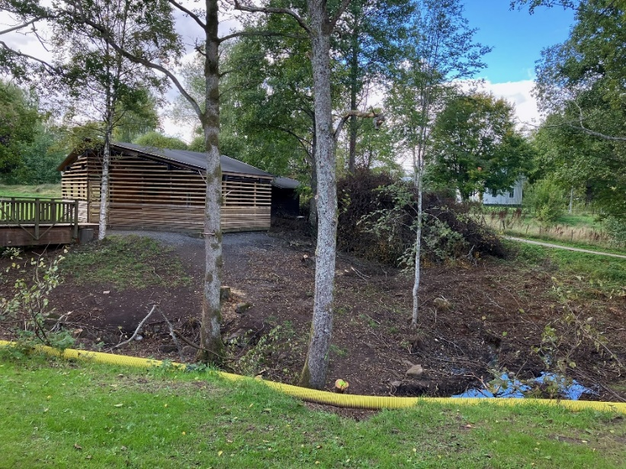
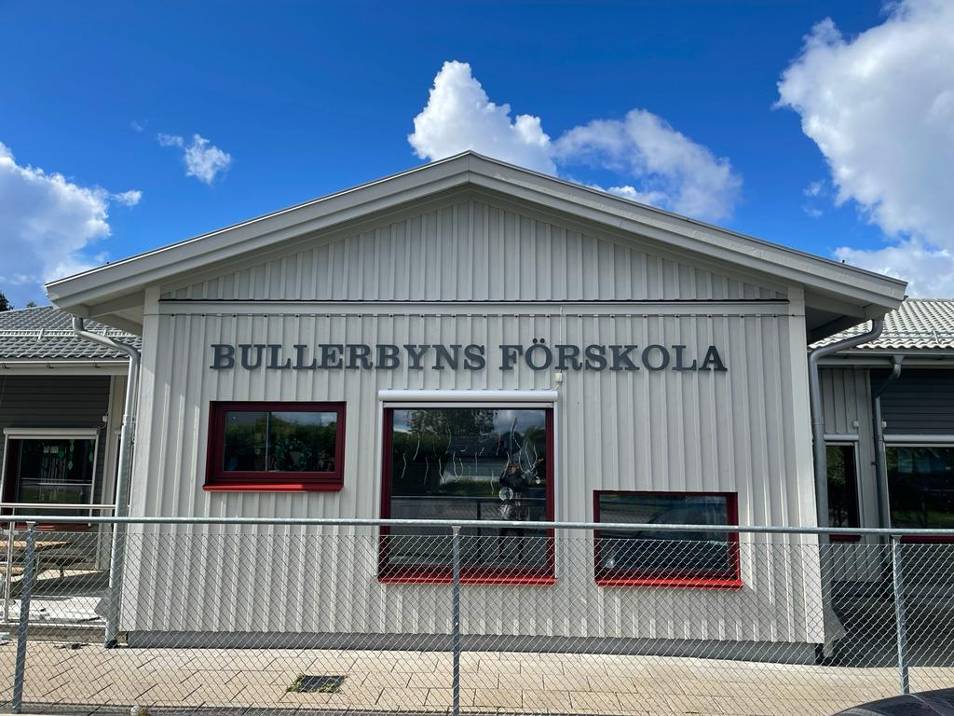
Největší rozdíly švédského školství:
Děti do školského systému nejpozději ve dvou letech - mateřská škola.
Předškolní vzdělávání začíná v šesti letech F – třídou.
Povinná školní docházka 9 let – rozdělena na tři stupně.
Školní družina 6.00 – 17.30 – zdarma.
Obědy pro všechny zdarma.
Vzdělávání a výchova hodně zaměřena na ekologii a souznění s přírodou.
Rodiče předávají zodpovědnost za vzdělávání dětí škole.
Děti od mala vedeny k samostatnosti a zodpovědnosti.

Slide 3
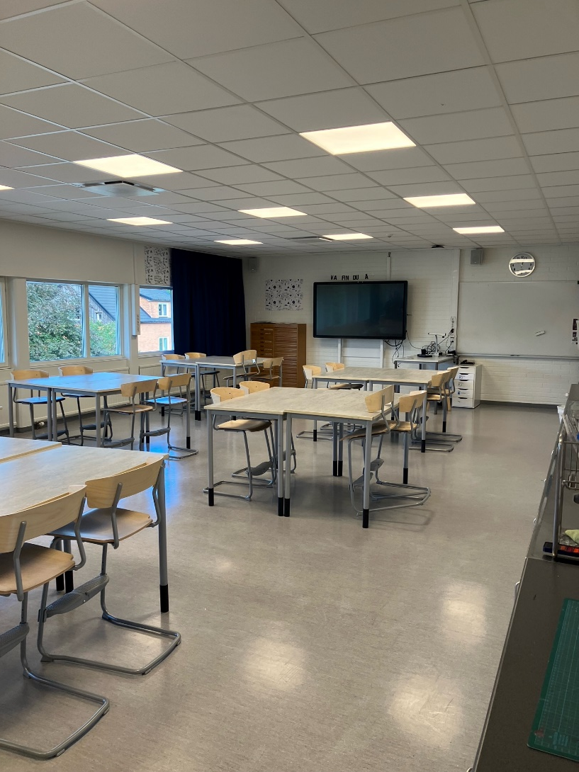
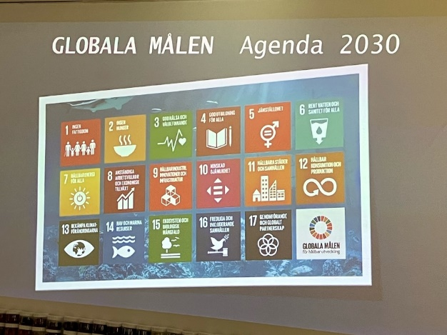
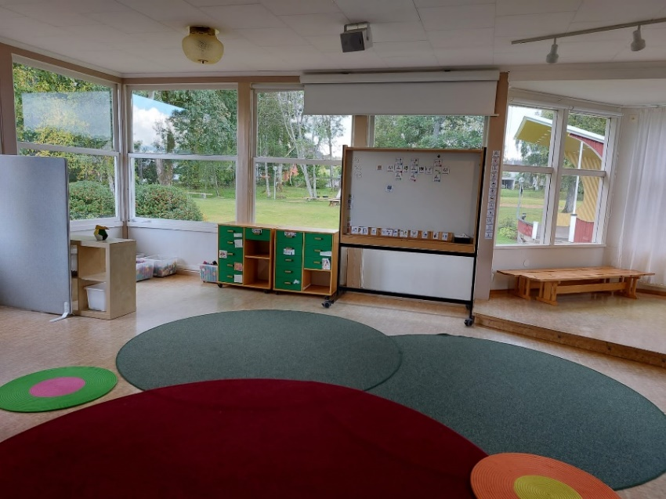
Charakteristika školy
škola na menším městě (cca 15 000 obyvatel)
jednotlivé školní budovy, žáci přecházejí
600 žáků, přes 30 % žáků s OMJ, zejména ze Somálska a Sýrie
70 pedagogů
učebny členěné na menší výukové prostory
venkovní učebna
venkovní sportoviště
venkovní prostory pro volnočasové aktivity
školní družina zajišťuje funkci „kroužků“.

Slide 4
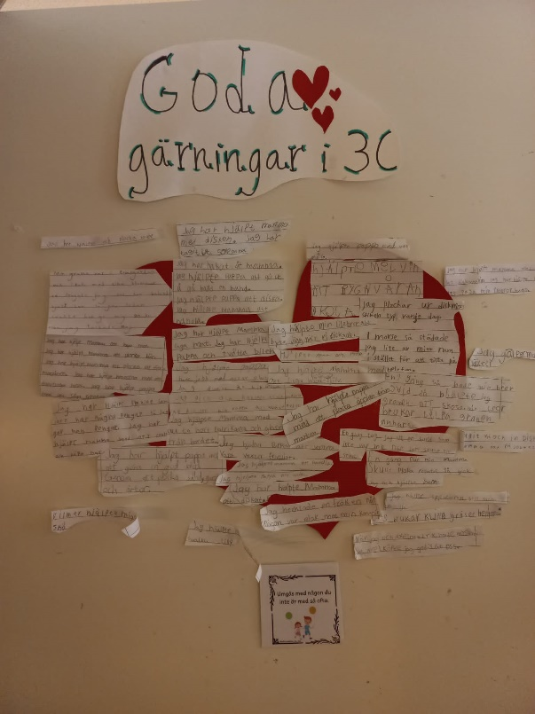
Metody práce s žáky s OMJ, inspirace
Práce s obrázky.
Práce s využitím ICT.
Pantomima, gesta, mimika.
Hudba, intonace.
Prožitkové vzdělávání.
Skupinové práce.
Metoda CLIL.
Více pedagogů ve třídě.
Výuka mateřského jazyka – 5 žáků se stejným mateřským jazykem a škola má nárok na rodilého mluvčího.

Slide 5
Děkuji za pozornost!
Číslo projektu: CZ.07.4.68/0.0/0.0/19_071/0001886

